Slide 1






Slide 2

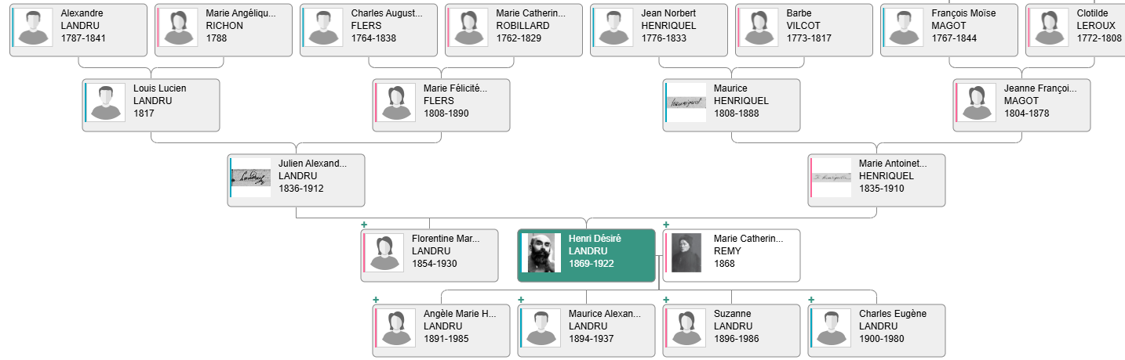
Henri Désiré Landru est né le 12 avril 1869 à Paris dans une famille de condition modeste : son père était chauffeur et sa mère couturière en chambre. Il fit de bonnes études, ce qui lui permit d’être sous diacre en 1888. Il rencontra durant une cérémonie religieuse Marie Catherine Rémy qui deviendra son épouse en 1893. Le couple eut quatre enfants : deux filles et deux garçons. Entre 1893 et 1900, il exerça une dizaine de métiers afin de subvenir aux besoins de sa famille,

Slide 3
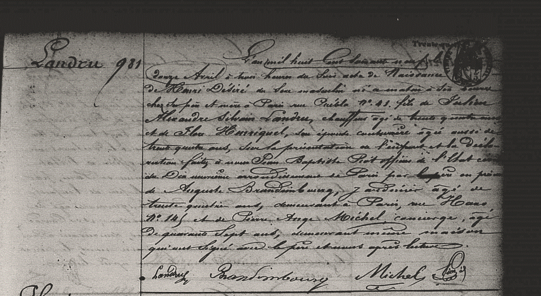
Acte de Naissance de Henri Désiré LANDRU 12/04/1869

Slide 4
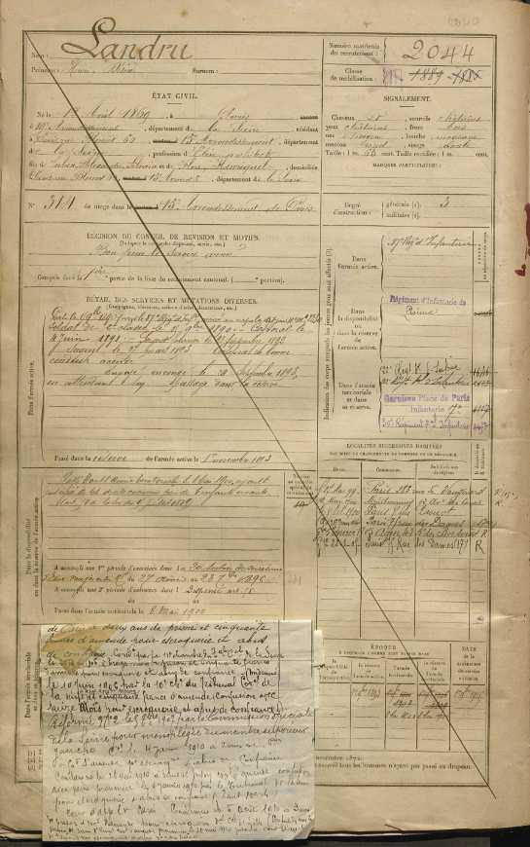
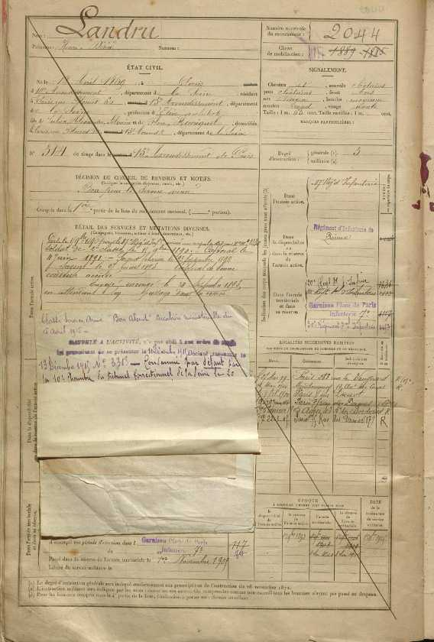
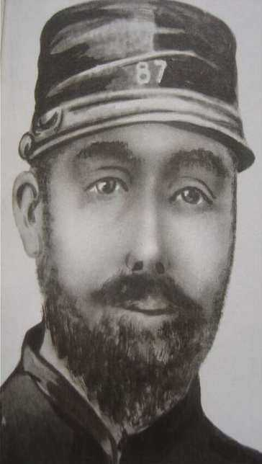
Landru durant son service militaire au 87e régiment d'infanterie,
vers 1889-1893.

Slide 5

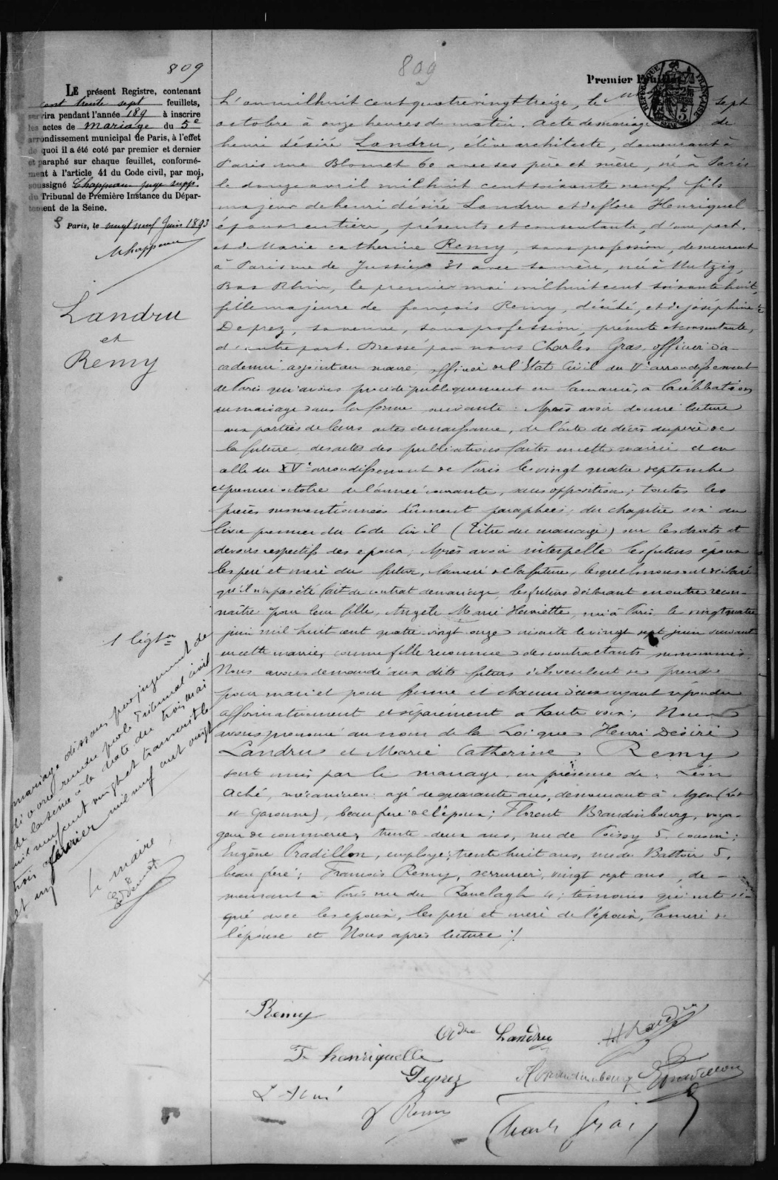
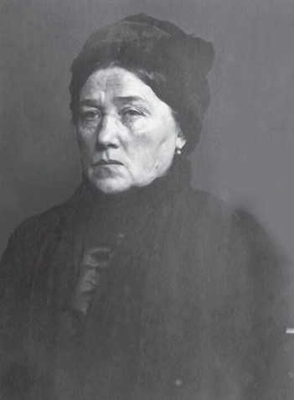
Mariage de LANDRU avec Marie Catherine REMY :
le 07 Octobre 1893

Slide 6
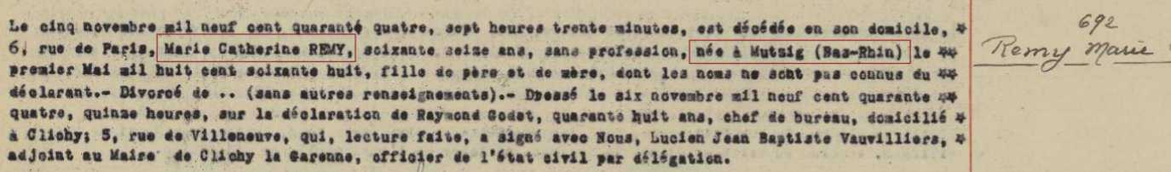
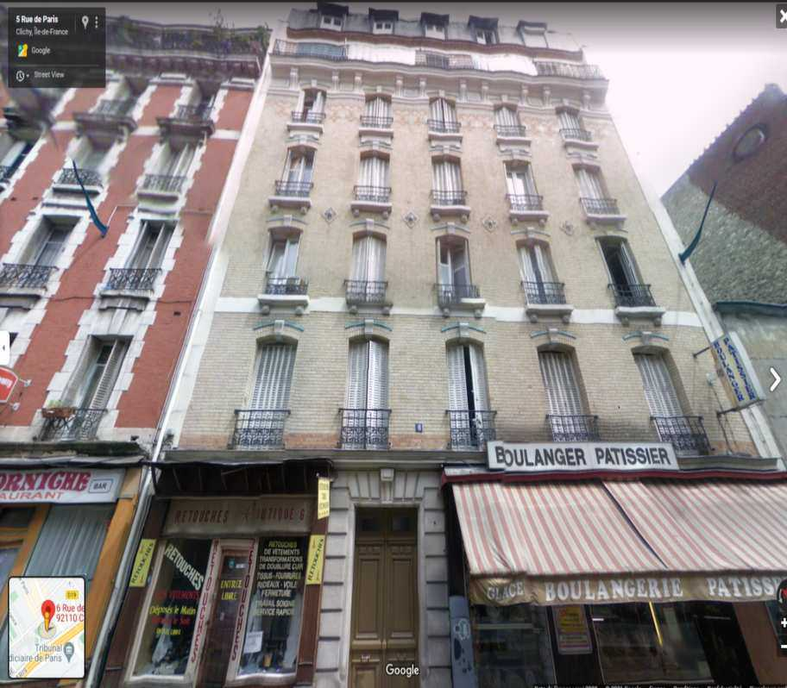

Slide 7
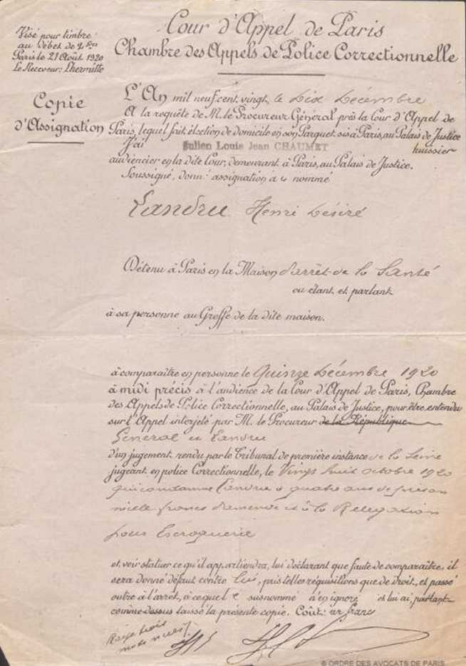
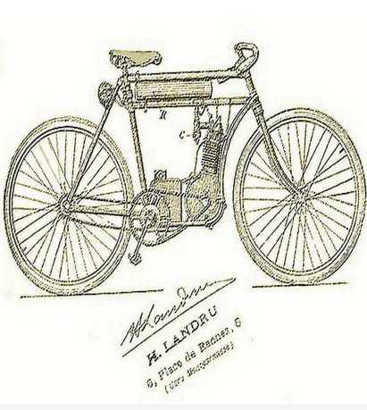
Ainsi, à partir de 1902, il monte une série d’arnaques en utilisant des faux-noms. Ces multiples délits attirent l’attention des services de police (Sûreté Générale) qui appréhendent Landru en 1904. Il est reconnu coupable de fraude et passera 5 ans en prison. A sa libération en 1909, Landru séduit une jeune femme, Jeanne Isoré, puis lui vole ses économies, la veille de leur mariage. Il sera condamné une nouvelle fois pour fraude à une peine de trois ans d’emprisonnement à la Maison Centrale de Loos-Lez-Lille. mais il n’y parvint pas et dû user de malversations après la faillite de son entreprise de bicyclettes à pétrole
Cette affaire va marquer profondément Landru (mauvaises conditions de détention, mort de ses parents) qui se jura de ne plus aller en prison et surtout de ne pas laisser de témoins derrière lui.

Slide 8
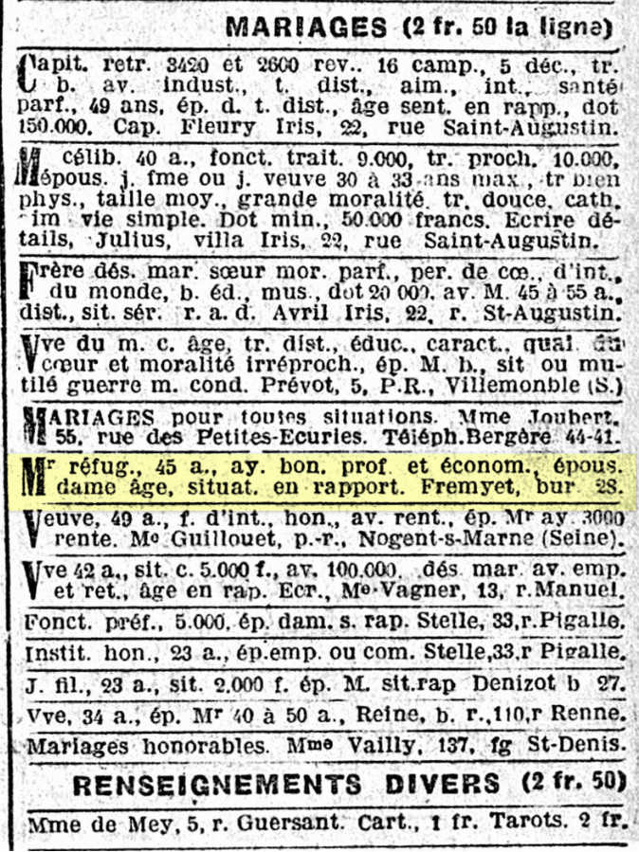
Pendant ses séjours en prison, Landru peaufine ses techniques de séduction et d’arnaques afin de créer ce qui deviendra sa marque de fabrique. Ainsi pour approcher ses futures victimes, il se fait passer pour un colporteur (marchand ambulant qui vend ses marchandises de porte à porte) et un veuf éploré. Landru n’est pas bel homme mais charmeur. Il se fait passer pour un veuf prospère mais esseulé et fait publier dans les journaux, sa recherche de femmes veuves ou seules, à qui il promet le mariage. Son texte était toujours le même : « Monsieur sérieux, ayant petit capital, désire épouser veuve ou femme incomprise. Situation en rapport ». Il a ainsi eu recours, comme il l’avait consigné dans son petit carnet noir retrouvé par les enquêteurs, à 90 pseudonymes, et 283 femmes sont entrées en contact avec lui via ses annonces. Une fois appâtée, il fait signer à sa victime une procuration, afin de faire main basse sur ses économies. Puis il l’invite, pour fêter l’union, dans un pavillon de campagne isolé, d’abord à Vernouillet puis à Gamblais.

Slide 9
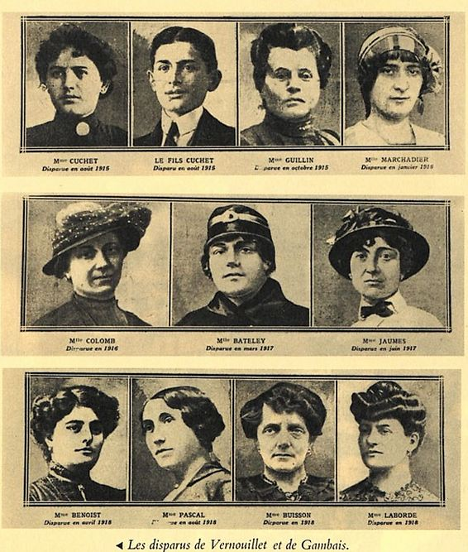
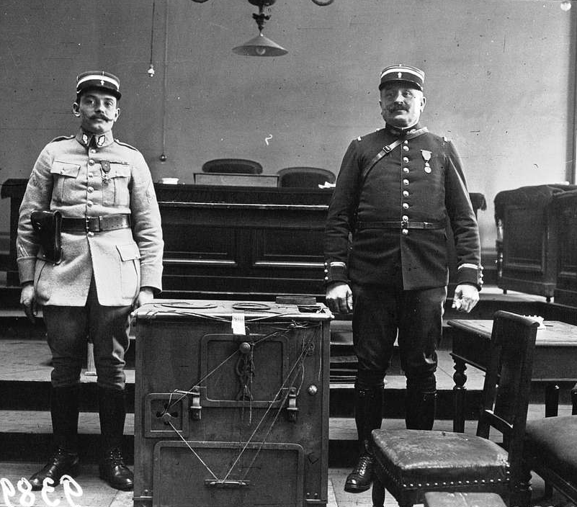
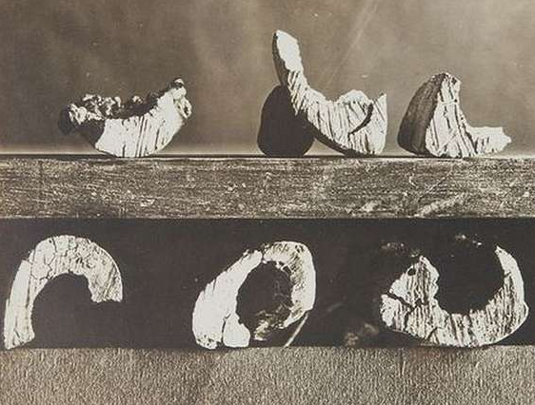
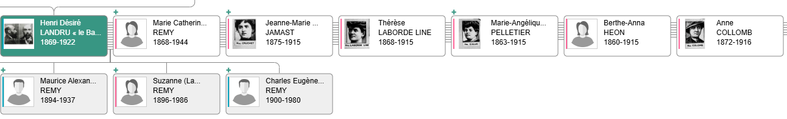
Grâce à cette combine, il parvient à approcher et séduire des femmes n’ayant pas trop d’argent et vivant seules. Il les tue, vole leurs économies, les démembre et se débarrasse des corps en les brûlant (dans la cuisinière ?) puis en enterrant les restes dans son jardin. Ce procédé, Landru le répétera à dix reprises et tuera onze personnes : dix femmes et un homme (ce dernier est le fils d’une de ses victimes). Pendant cinq ans, il ne sera pas inquiété mais un courrier et un signalement vont changer la donne en 1919.

Slide 10
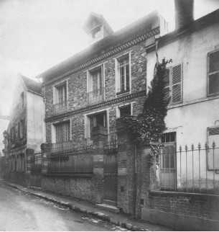
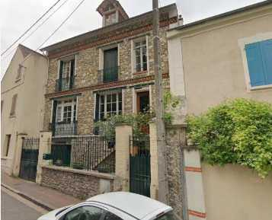
Landru loua fin 1914 la villa "The Lodge", située à ce qui était à l'époque le 47 rue de Mantes à Vernouillet, maison qu'il quitta précipitamment en août 1915
Une première villa, louée près de Chantilly, est remplacée par une deuxième à Vernouillet, qu’il abandonnera en août 1915 car il a été contrôlé dans le train avec un billet périmé et a été obligé de produire des papiers avec cette adresse. Il cherche alors un autre endroit et opte pour la villa « l’Ermitage », à Gambais, située à 300m du bourg.
C’est successivement dans ces deux villas que Landru peut assassiner et faire disparaître les corps des malheureuses.

Slide 11
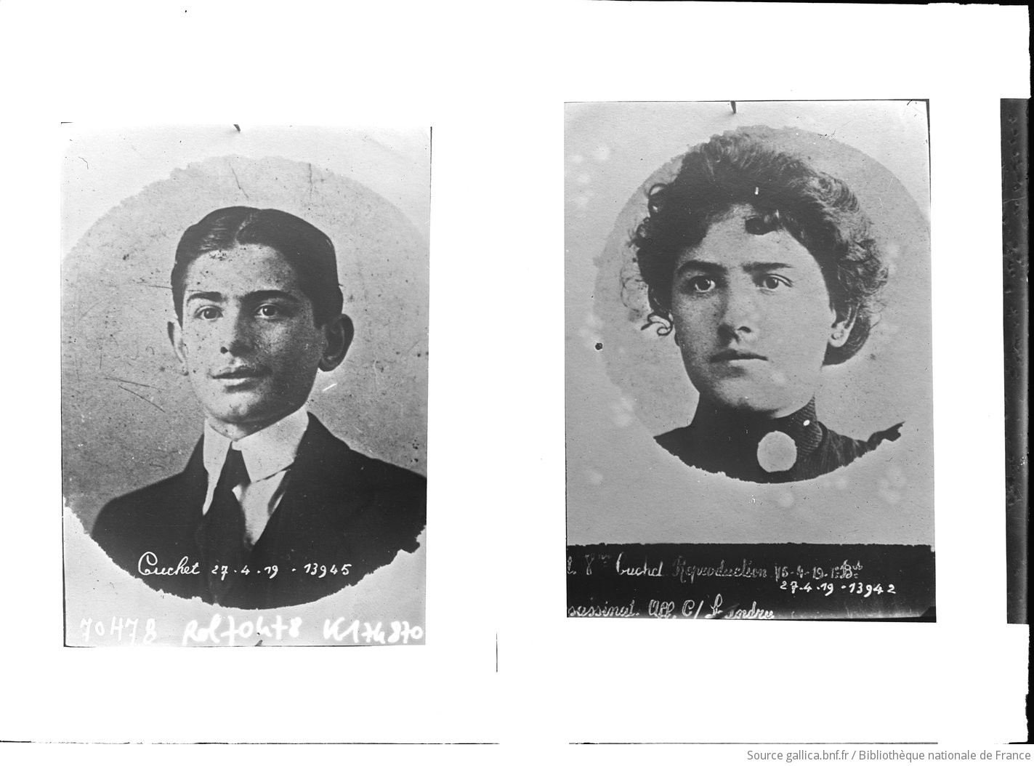
En 1914,. Au mois de février, Landru fait la connaissance d’une dénommée Jeanne (Jamast ) Cuchet dans les jardins du Luxembourg, auprès de laquelle il se fait passer pour un commis des Postes, divorcé et père de deux fillettes. Au mois de décembre 1914, dans une commune de l’ouest parisien, Vernouillet, Landru loue une maison sous le nom de Cuchet, qu’il emprunte à sa première conquête. Puis en 1915, c’est sous le nom de Lucien Frémyet que Landru loue, près de la gare de l’Est à Paris, un appartement qui lui servira de garçonnière discrète pour y emmener les prochaines conquêtes qu’il compte recruter par les journaux. La guerre, qui laisse tant de femmes esseulées, lui sert de pourvoyeuse inlassable !
ce point qu’elle ne peut s’empêcher d’aller rôder auprès du domicile de Landru.
Quand ce dernier sait qu’elle sait. Il met au point un nouveau plan. Rien ne prend Landru au dépourvu. Jamais.
Sourire aux lèvres, enjôleur et contrit, il se présente au domicile de sa maîtresse qui croit s’évanouir en le revoyant.
Elle veut le chasser mais elle va faiblir. Elle arrivera quand même à repousser son amant. Jusqu’au jour où Landru déboule avec deux petites filles agées de dix et onze ans, ses enfants bien-aimées. A l’instant même toutes les résolutions de Jeanne cèdent. Or il ne s’agissait pas des filles de Landru, déjà adolescentes à l’époque. Où avait-il "emprunté" ces fillettes ? Mystère.
Peu importe, puisque le but est atteint. Jeanne Cuchet, bouleversée, tombe dans les bras de Landru. Nul ne reverra Jeanne Cuchet ni son fils. Le 1er mai - toujours bon mari, Landru offre la montre en or de Madame Cuchet à sa femme. Cadeau.
Il passe donc sa première annonce matrimoniale dans L’Echo de Paris . .
Décès 2 févr. 1915
Jeanne-Marie et André Cuchet

Slide 12
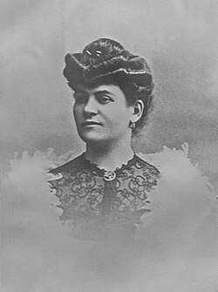
Le 16 mars 1915, Landru fait insérer dans un journal de Paris une nouvelle annonce matrimoniale. Il recrute. Chaque annonce déclenche un grand nombre de réponses. A toutes les femmes qui lui ont écrit, il adresse la même lettre : "Je voudrais un amour véritable, des sentiments qui puissent assurer un bonheur durable. Je suis assez indépendant pour vous déclarer tout de suite que, de mon côté, les conditions d’avoir financier n’entreront en rien dans le choix d’une épouse".
rencontre en MAI 1915
Séparée de son mari, aubergiste à Oloron-Sainte-Marie, dont ensuite elle est devenue veuve, Mme Laborde-Line a suivi son fils à Paris. C’est alors qu’elle a fait la connaissance de Landru. Elle a quarante-sept ans et n’est pas très laide. Les choses vont vite.
Deux mois plus tard, elle annonce à son entourage qu’elle va épouser le monsieur barbu qui vient la voir et qu’elle est sûre d’être très heureuse avec lui. Une semaine plus tard, une voiture de déménagement vient chercher les meubles de Mme Laborde-Line que Landru attend en taxi. Avant d’y monter, la veuve crie à sa concierge :
- Je vous écrirai pour vous donner ma nouvelle adresse !
Cette lettre-là, la concierge l’attendra toujours.
A la date du 7 juillet 1915, Landru a enregistré dans sa comptabilité la vente de deux meubles ayant appartenu à Mme Laborde-Line. Landru les a vendus en même temps qu’une obligation ayant appartenu à Mme Cuchet...
Décès 26 juin 1915
Thérèse Laborde-Line, née Turan

Slide 13
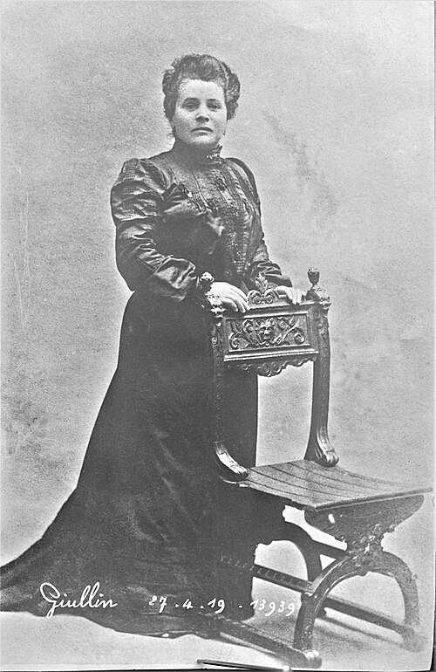
Décès 3 août 1915
Au même moment, une certaine Mme Guillin raconte à ses voisins qu’elle a rencontré un homme riche et qu’elle n’a jamais été aussi heureuse. Landru - on le remarquera a entrepris une nouvelle opération. Le 15 juillet, c’est à son bras que Mme Guillin quitte son domicile. Au début d’août, elle écrit à sa fille.
A la lettre, Landru ajoute même quelques lignes de sa main ! Après, plus rien. La fille de Mme Guillin n’entendra plus jamais parler de sa mère.
Pauvre Mme Guillin ! Dans la liste des "disparues", elle n’aura pas même droit de figurer sous son patronyme. Landru ne la citera que sous le nom de la rue qu’elle habitait : Crozatier.
Il décide donc de déménager. Ils peuvent toujours venir, les enfants de Mme Guillin : Landru est parti sans laisser d’adresse. Il tombe sous le charme d’une maison à Gambais.
Sa première acquisition : une cuisinière.
Trois jours plus tard, sous le nom de Dupont, il signe l’acte de location. Le quincailler lui livre la cuisinière et aussi trois cents kilos de charbon qu’il a commandé.
Marie-Angélique Guillin

Slide 14
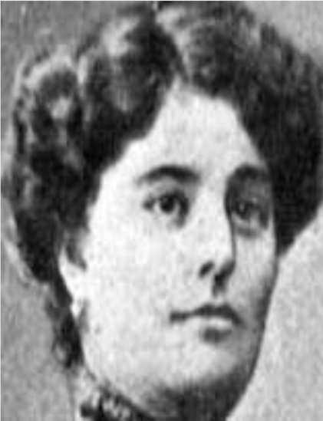
Tout est prêt pour que le nouveau locataire pende la crémaillère : ce sera en compagnie de Berthe-Anna Héon. Une veuve encore qui avait eu le malheur de perdre son fils et ses deux filles. Elle vend ses meubles pour 500 francs qu’elle remet à Landru. Elle réunit ses affaires personnelles et part pour son dernier voyage.
Destination : Cambrais.
Landru n’a pas manqué de noter la dépense engagée : "Aller et retour, 3,85 F. Aller, 2,40 F." L’aller et retour est pour lui.
Pour mme Héon, un aller suffit. Il n’y a pas de petites économies.
Dans le carnet de Landru, Mme Héon ne sera pas nommée, elle non plus. Elle n’aura droit qu’à la seule mention de sa ville natale : Havre.
Décès 8 déc. 1915
Berthe Anna Héon, née Henry,.

Slide 15
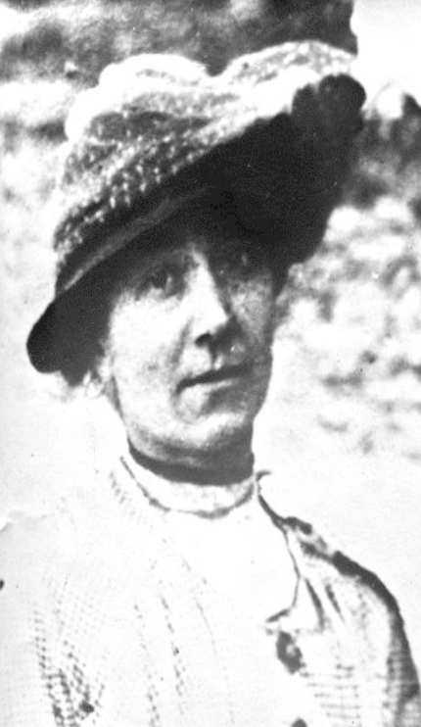
Mme Collomb avait réagi à l’annonce du 1er mai ainsi conçue : M. 45 ans, seul, sans famille, situation 4 000, ayant intérieur, désire épouser dame ayant situation en rapport.
Landru a soigneusement encadré au crayon bleu ce passage de sa lettre : "J’ai 39 ans, je suis veuve, sans enfant, et pour ainsi dire sans famille puisque sous peu elle quittera Paris. Je gagne 2100 F par an dans un bureau. Je suis parvenue à faire quelques économies qui, avec le petit peu que j’avais quand mon mari est mort, s’élèvent à 8000 F." Anne Collomb est veuve depuis quinze ans et dactylographe dans une compagnie d’assurances. Ce n’est pas trente-neuf ans mais quarante-quatre que lui donne l’état-civil. Elle ne les paraît pas. Brune et mince, elle ne manque pas de charme.
Comme on ne résiste pas à Landru, Mme Collomb rompt avec son amant. Elle accepte de suivre le Dom Juan Barbu à Gambais. Sur le carnet de Landru, cette fois encore, on trouvera mention d’un aller et retour. Et d’un aller simple.
Quand il revient à Paris, ses fonds propres se montaient en tout et pour tout à 1,05 F. Il était temps.
Grâce à Mme Collomb, il va rembourser 250 F à sa fille Suzanne, remettre 140 F. à sa femme, 10 F. à son fils Maurice et payer ses loyers de Paris et Gambais.
Décès 27 déc. 1916
Anne Collomb, née Moreau

Slide 16
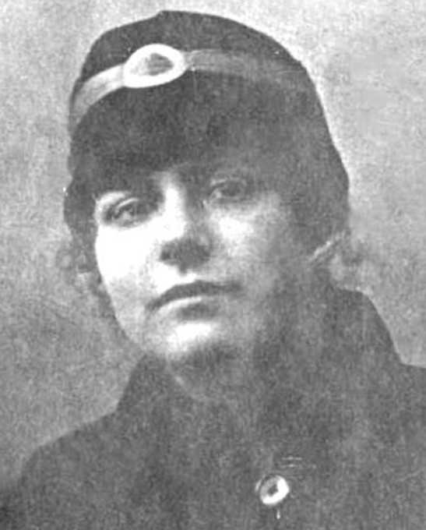
Décès 12 avr. 1917
La suivante sera Andrée-Anne Babelay, une petite bonne de dix-neuf ans. Abordée dans la rue par Landru, elle l’a suivi et s’est mise à aimer follement cet homme dont elle ne sait rien. Le 1er mars, elle prend congé de sa patronne :
- Je vous quitte, madame... Je m’en vais avec mon fiancé ! Il a trente-cinq ans et c’est un vrai "monsieur". Dans le carnet de Landru : "Un aller et retour, 4,95 F. Un aller, 3,10 F."
Andrée-Anne Babelay,

Slide 17
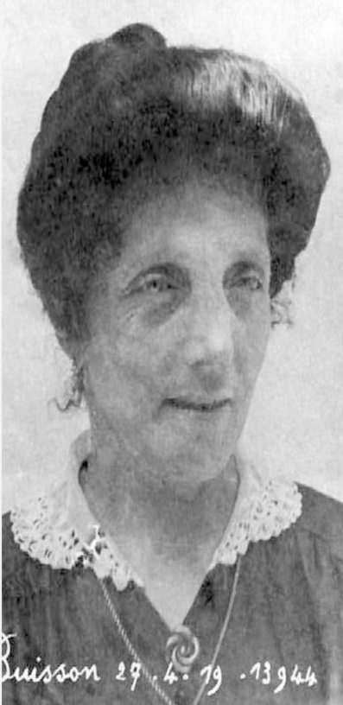
Décès 1 sept. 1917
1er mai avait également répondu une certaine Célestine Buisson.
La lettre était ainsi conçue : "Monsieur. excusez-moi, ayant vu votre annonce dans un journal. je suis veuve, j’ai 12 000 F, j’ai quarante-quatre ans, j’ai un fils au feu, donc je suis seule et voudrais me refaire une situation."
Douze mille francs, voilà qui intéresse Landru.
Après la première entrevue, il note : "A épousé un hôtelier, était bonne à tout faire, sans fonds ; a emporté le magot et les meubles au décès du vieux ; vu le 14, écrira." La suite ? Nous la connaissons à l’avance. Un petit tour à Gambais. Un aller et retour. Et un aller simple.......
Célestine Buisson Lacoste

Slide 18
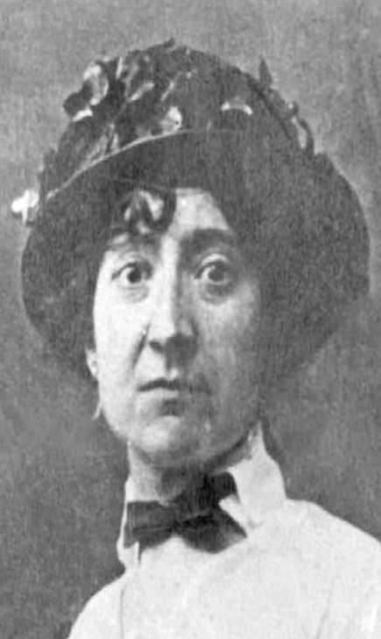
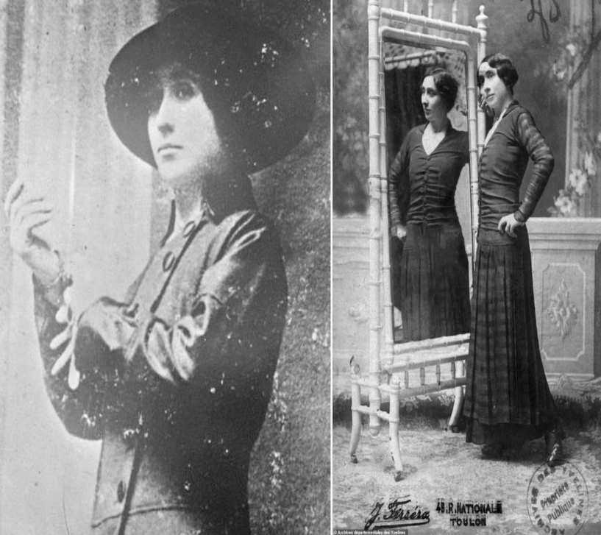
Quand Landru conduite Pascal Anne à Gambais, il estimera ainsi sa récupération : "Un parapluie 5 F ; un tapis 12 F ; dentier pascal : 15 F."
Décès 26 nov. 1917
Décès 5 avr. 1918
Louise Jaume, née Barthélémy,
Anne-Marie Pascal, dite Annette Pascal

Slide 19
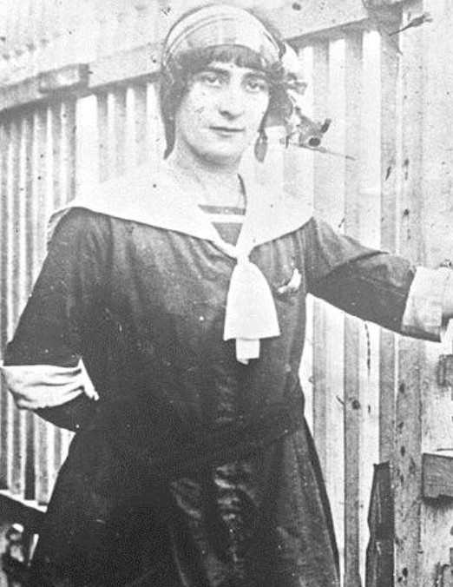
Décès 13 janv. 1919
13 janvier 1919 : Marie-Thérèse Marchadier, née le 27 octobre 1881 à Bordeaux, ancienne prostituée tenancière d'une maison de passes rue Saint-Jacques, à Paris, connue sous le nom de la belle Mytèse, disparue à Gambais (la police retrouvera les cadavres de ses trois chiens, étranglés).
Ce fut sa dernière victime connue,,,,,
Marie-Thérèse Marchadier

Slide 20
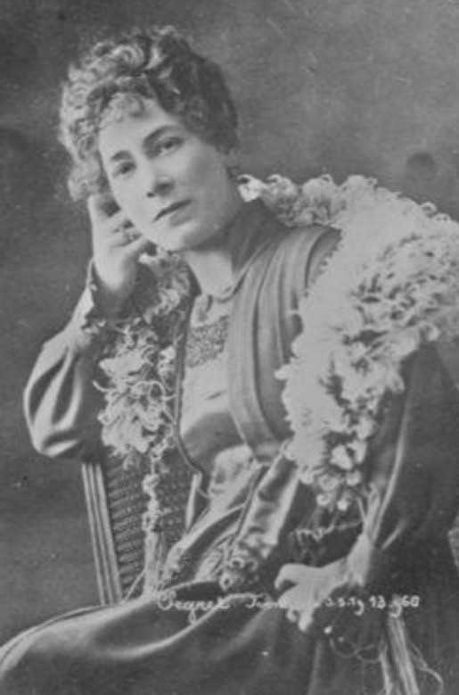
Décès 21 janv. 1968
Landru profite de cette nouvelle entrée d’argent pour conduire à l’opéra sa nouvelle conquête, Fernande Segret. une "fiancée" pieuse. Landru l’accompagne donc dans les églises. Son carnet en témoigne : Quête église avec Lyane : 0,10 F ; Lyane, tronc sacré-Coeur : 0,15 F ; arrêt au sacré-Coeur : 0,15 F.
Fernande Segret, artiste lyrique, dernière maîtresse de Landru avec qui elle vivait maritalement lors de son arrestation, avouera pendant l'instruction que celui-ci avait tenté de l'empoisonner par deux fois7. Après l'affaire, elle fit carrière dans un cabaret parisien, puis partit travailler comme institutrice au Liban. S'estimant diffamée par le film Landru de Claude Chabrol en 1963, elle obtint 10 000 francs de dommages et intérêts de la part du producteur du film
L'étang du parc du château est le lieu du suicide par noyade de Fernande Segret, dernière fiancée de Landru, le 21 janvier 1968
À la date anniversaire de la demande en mariage faite par Landru, le 21 janvier 1968, elle se jeta dans les douves du château de Flers, non loin de la maison de retraite où elle s'était retirée. Dans sa chambre, il y avait deux photos : l'une de sa mère, l'autre de Landru.
Fernande Segret

Slide 21
En janvier 1919, Marie Lacoste est inquiète car elle n’a plus de nouvelles de sa sœur Célestine Buisson. Elle adresse un courrier au maire de Gambais (Yvelines) afin d’avoir de nouvelles informations et donne le signalement de Lucien Frémyet, le fiancé de sa sœur, à savoir un homme barbu de taille moyenne et ayant le sommet du crâne dégarni habitant dans cette commune.
C’est ainsi que le maire s’aperçoit que Lucien Frémyet, Raoul Dupont (un habitant vivant à Gambais) et Cuchet (faux nom utilisé par Landru lors du meurtre d’Ana Colomb) ne sont en réalité qu’une seule et même personne. Il recommande aux familles de porter plainte contre X afin que la justice se saisisse du dossier : c’est le début de l’affaire Landru. Suite aux plaintes déposées, des perquisitions sont menées au domicile de Raoul Dupont (Landru).
Là, les policiers découvrent différents papiers d’identité et un carnet détaillant toutes les maîtresses de Landru. En faisant des recoupements, les forces de l’ordre constatent que sur les 283 femmes recensées, 10 sont portées disparues. Ils remarquent également des os enterrés dans le jardin et une utilisation inhabituelle de la cuisinière (restes humains ?).

Slide 22
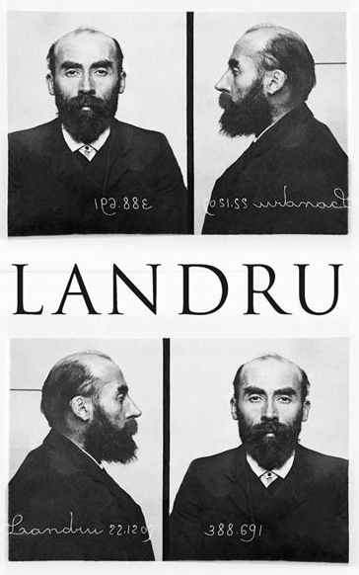
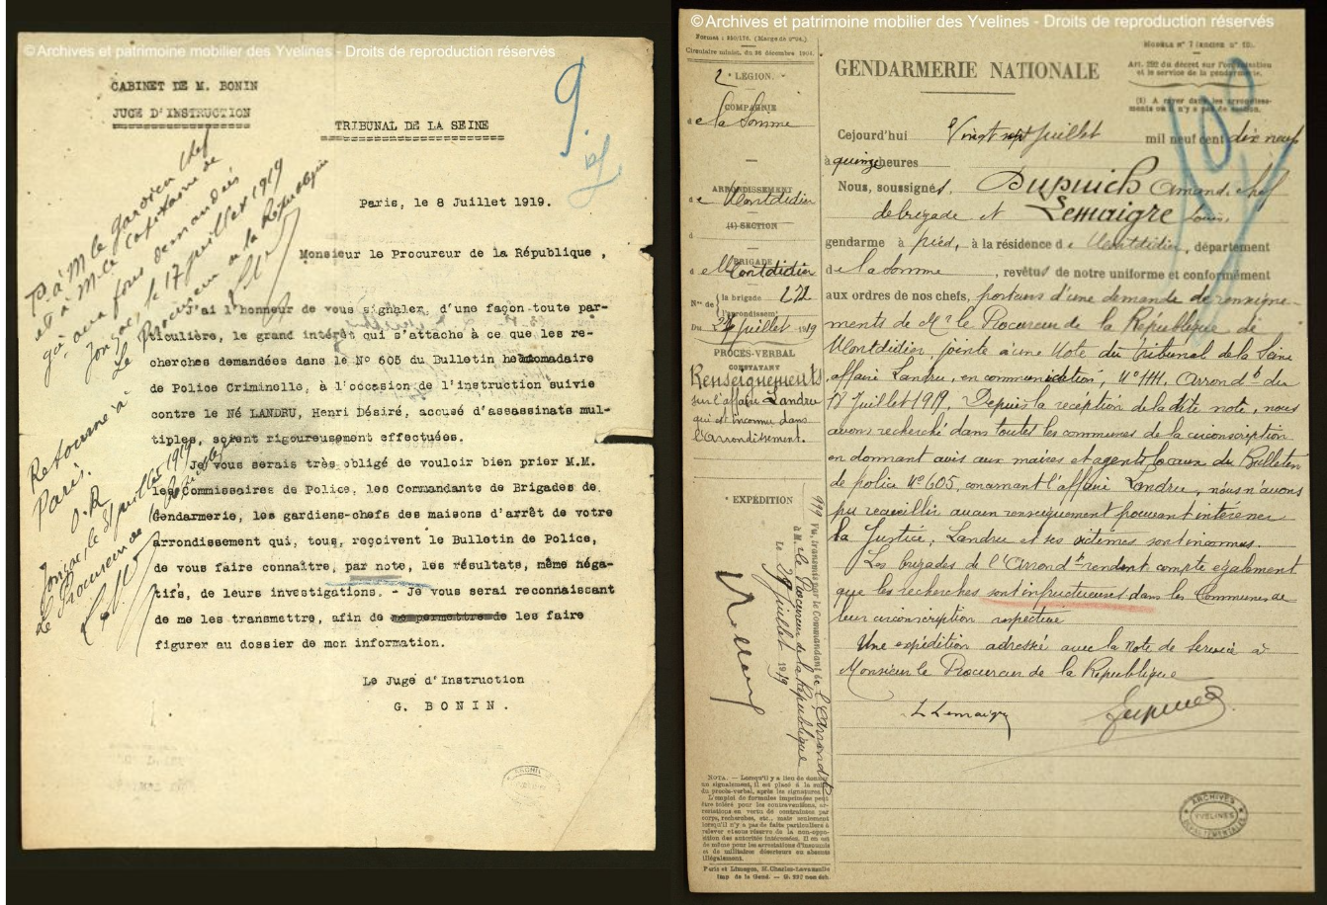

Slide 23
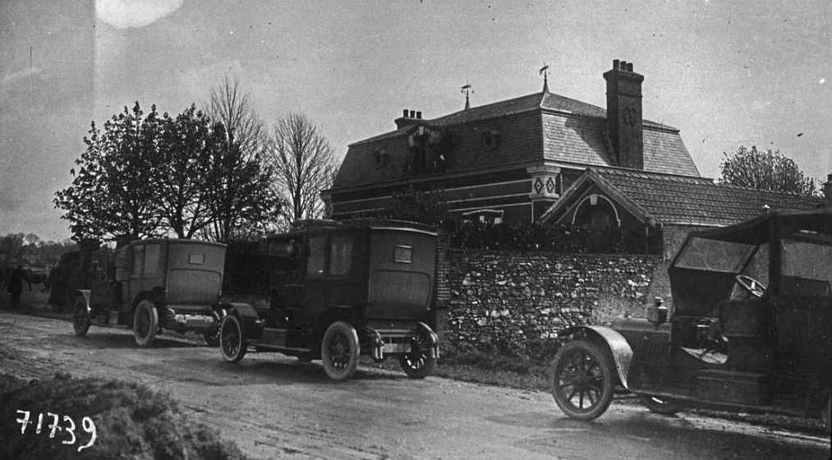
L'affaire Landru, perquisition de la villa de Gambais (avril 1919) : les voitures de la police stationnées devant la villa à Gambais.

Slide 24
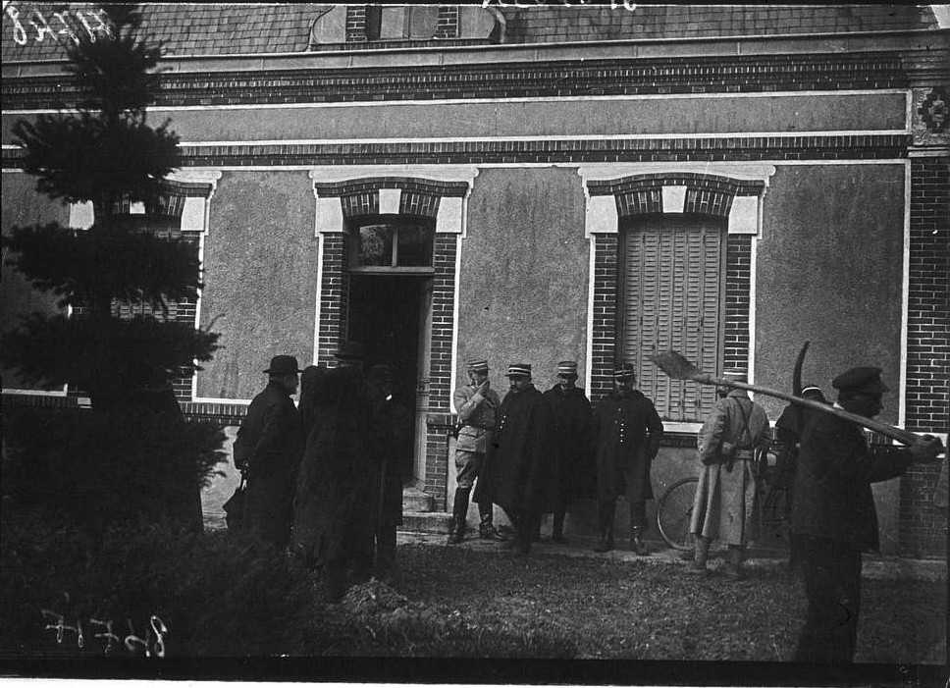
Perquisitions en avril 1919 de la villa de Gambais

Slide 25
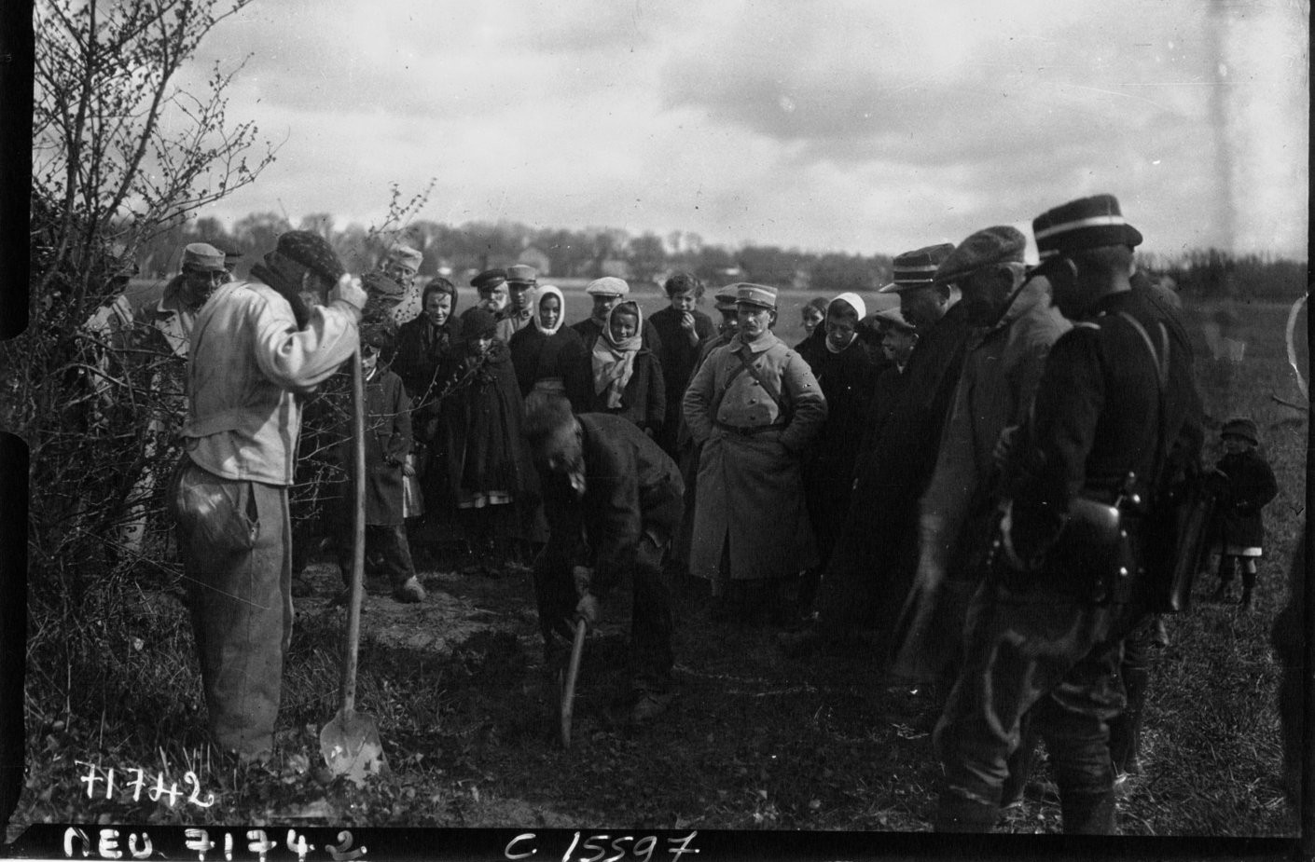
les fouilles de la villa de Gambais

Slide 26
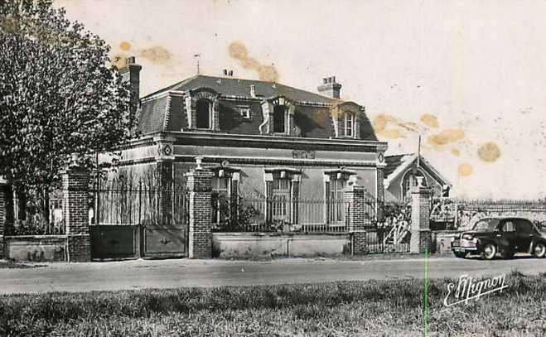
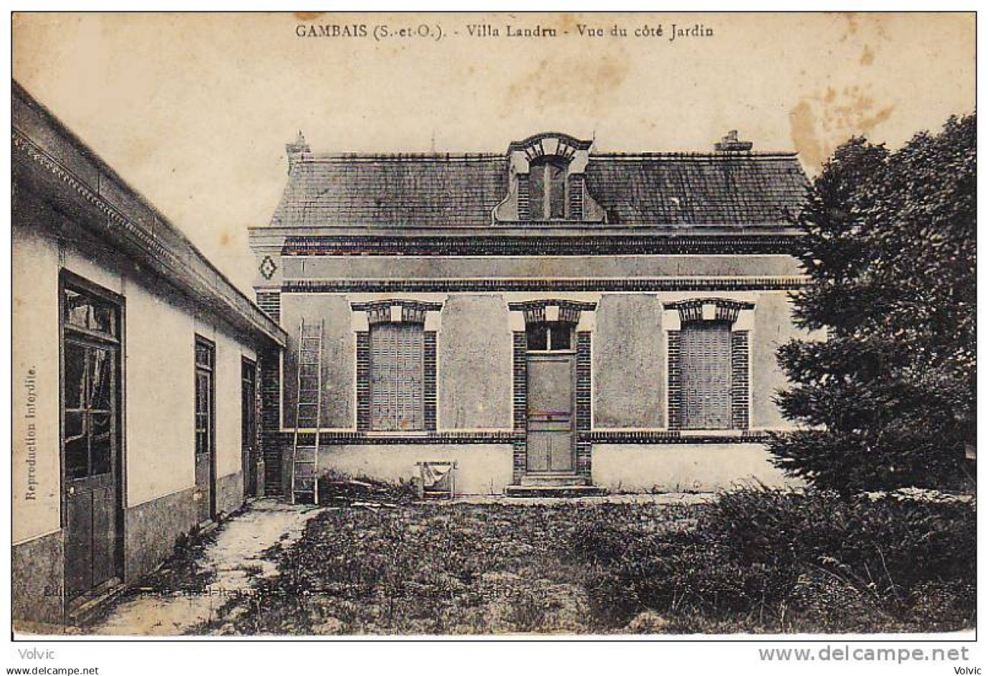
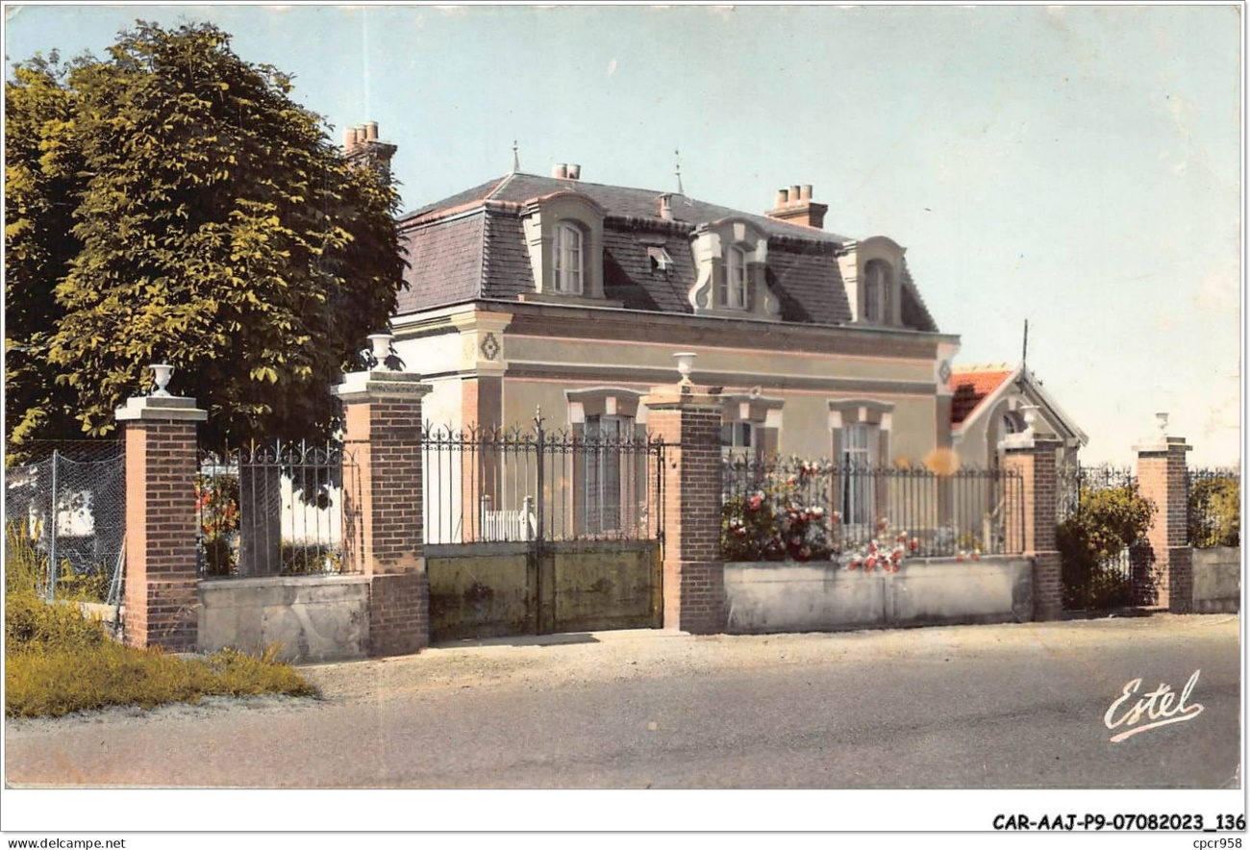
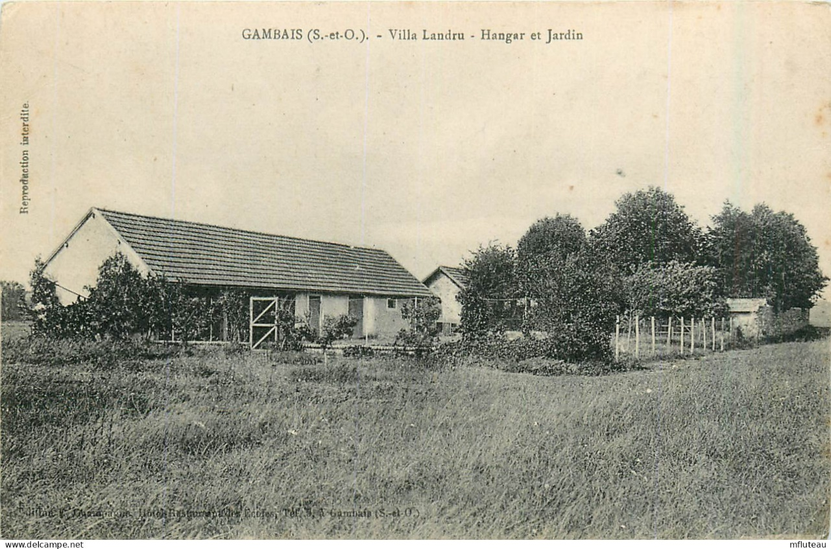

Slide 27
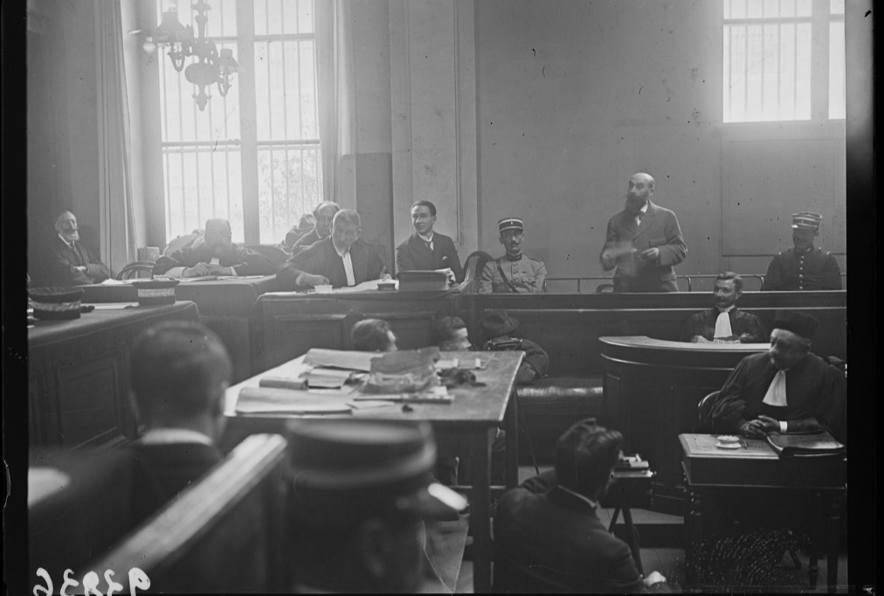
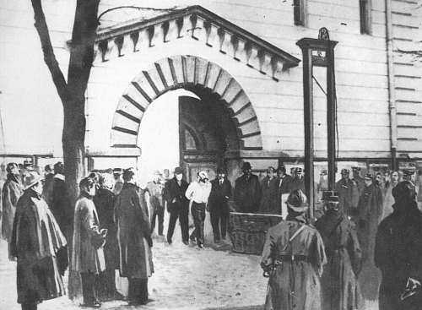
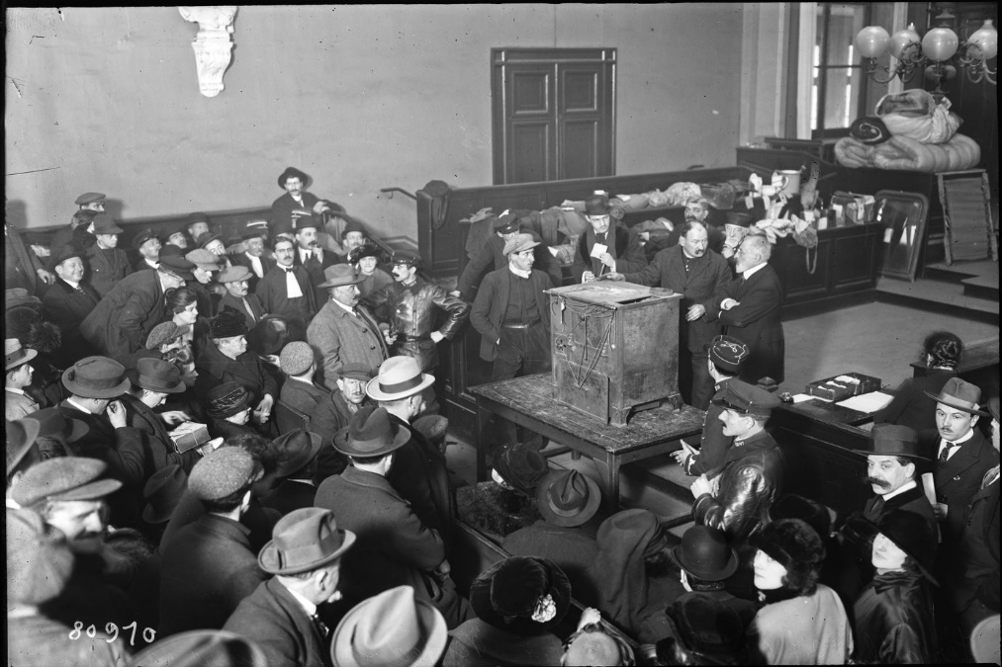
Face à tous ces éléments probants, Landru est arrêté et jugé en 1921. A la suite d’un procès houleux et médiatique, Landru est condamné à mort et guillotiné le 25 Février 1922. Malheureusement, il ne révélera jamais ce qu’il s’est passé, se déclarant innocent jusqu’à son dernier soupir emmenant avec lui son secret.

Slide 28
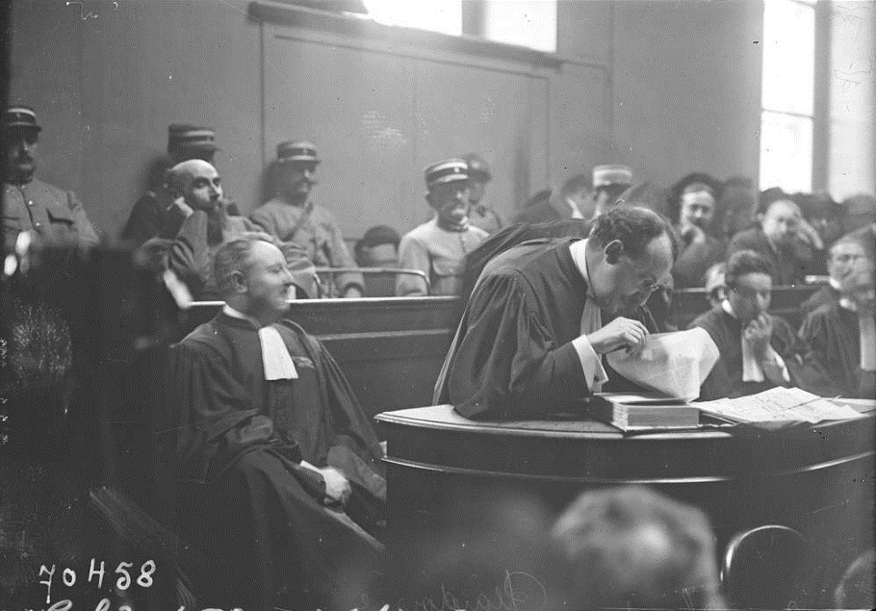
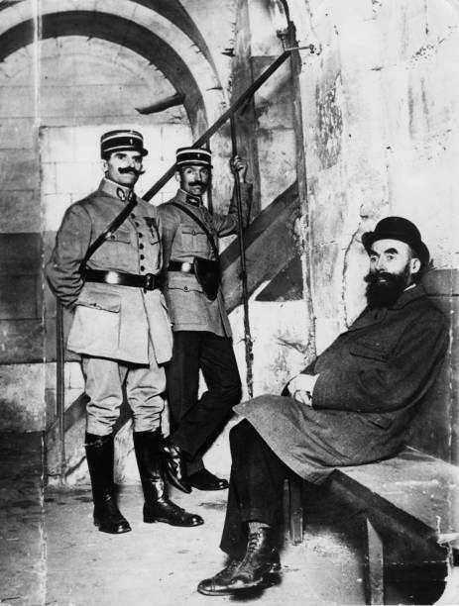
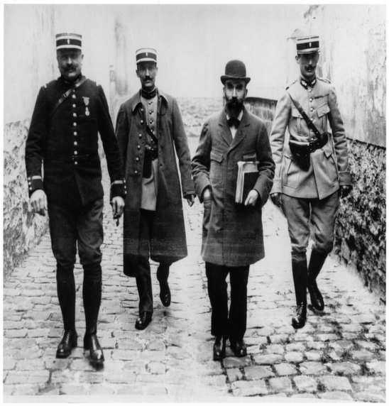
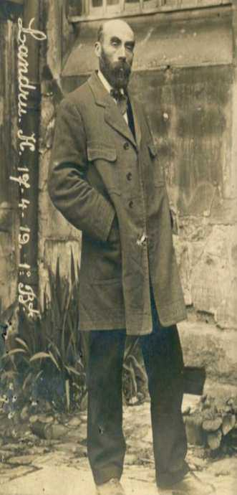
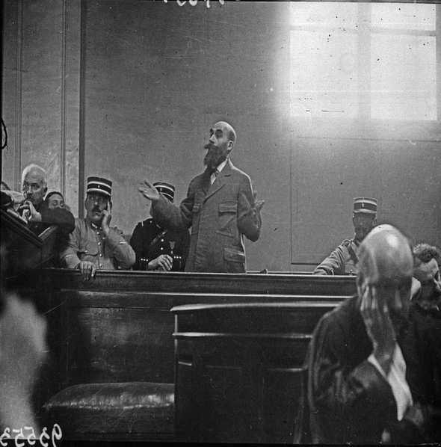
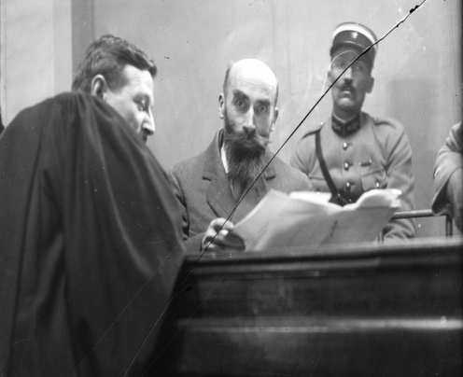

Slide 29
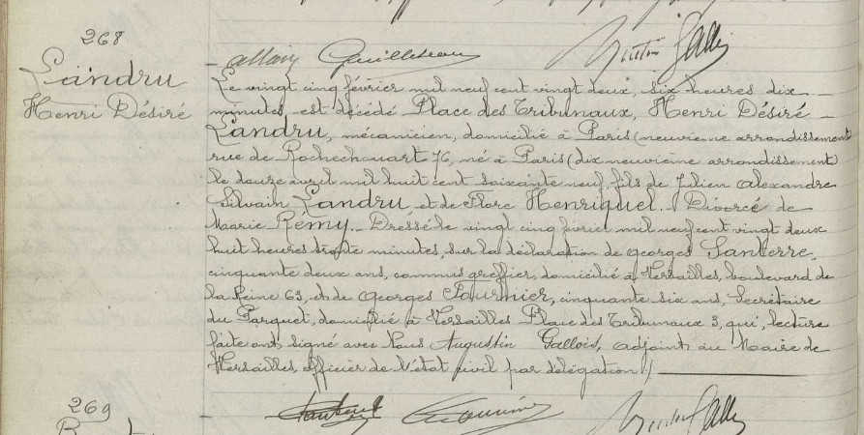
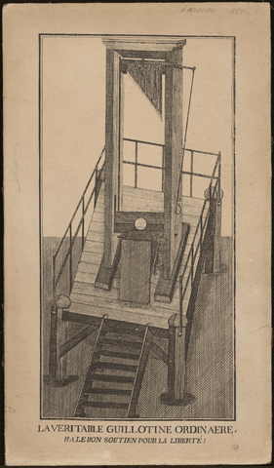
Acte de Décés de Henri Désiré LANDRU 25/02/1922

Slide 30
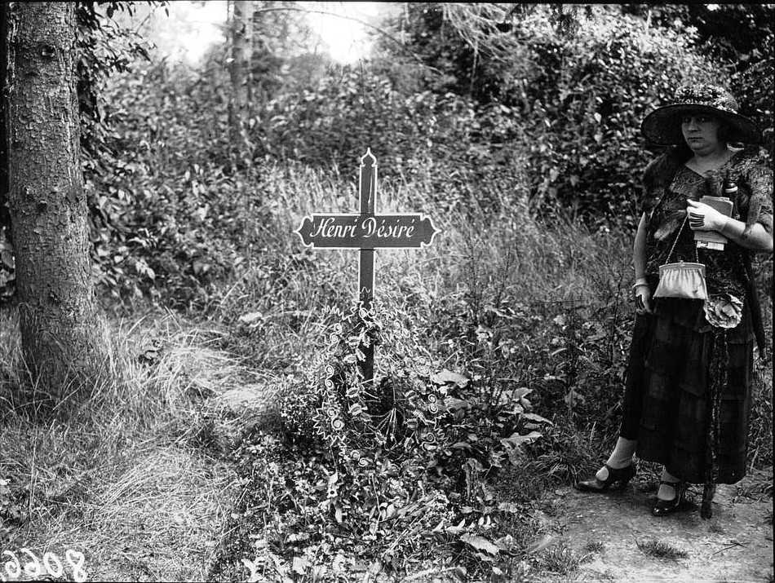
Cimetière des Gonards, Yvelines, Ile-de-France, France

Slide 31









Commentaires et Images du NET

